Slide 1
电子电路基础

Slide 2
4.1 金属-氧化物-半导体（MOS）场效应三极管
4.1.1 N沟道增强型MOSFET
4.1.2 N沟道耗尽型MOSFET
4.1.3 P沟道MOSFET
4.1.4 沟道长度调制等几种效应
4.1.5 MOSFET的主要参数

Slide 3
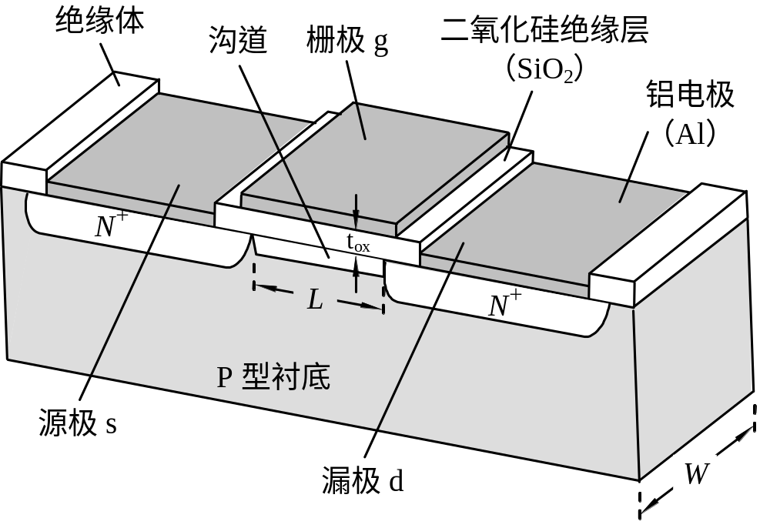

4.1.1 N沟道增强型MOSFET
1. 结构
L ：沟道长度
W ：沟道宽度
t_{ox} ：绝缘层厚度
通常 W > L

Slide 4
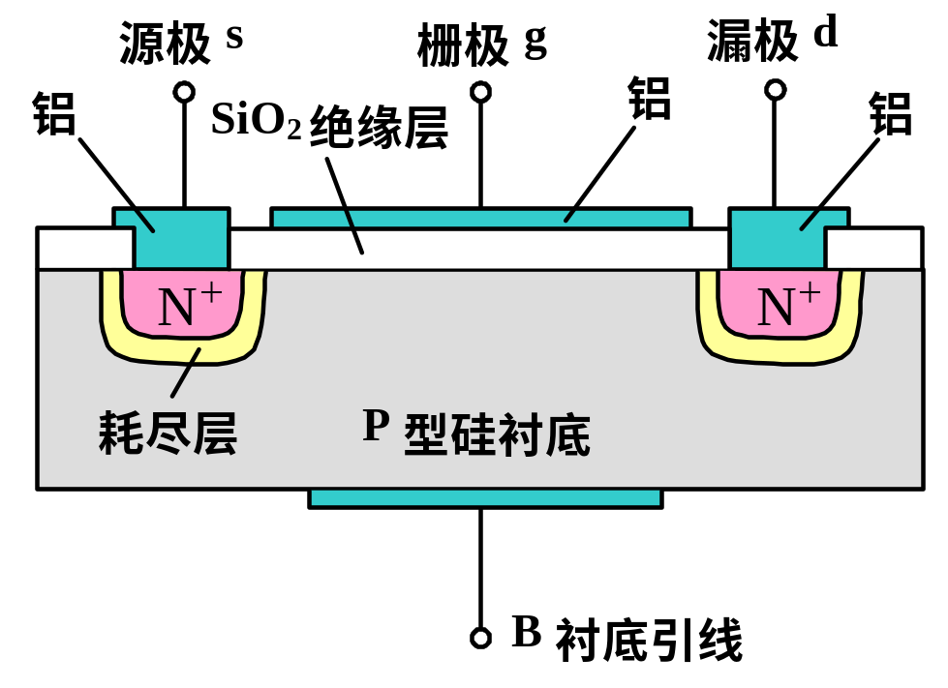
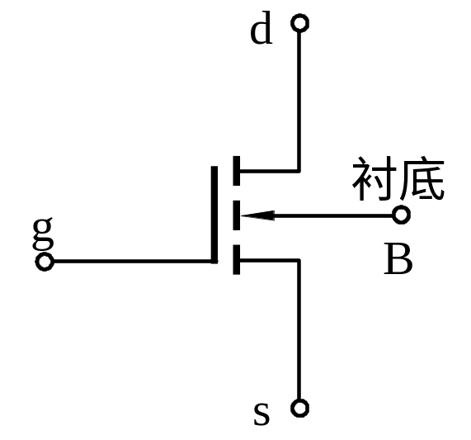
4.1.1 N沟道增强型MOSFET
1. 结构
剖面图
符号
又称金属-氧化物-半导体场效应管(MOSFET) 。
栅极和其它电极及硅片之间是绝缘的，栅极电流几乎为零，输入电阻很高，最高可达10¹⁵Ω ，故称绝缘栅型场效应管(IGFET)。

Slide 5
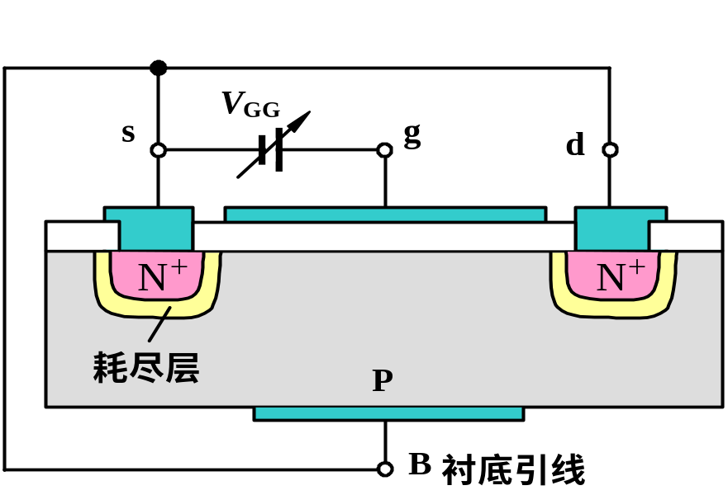

4.1.1 N沟道增强型MOSFET
2. 工作原理
（1）V_{GS}对沟道的控制作用
当V_{GS}≤0时
无导电沟道， d、s间加电压时，也无电流产生。
当0 <V_{GS} <V_{TN} 时
产生电场，但未形成导电沟道（反型层），d、s间加电压后，没有电流产生。

Slide 6
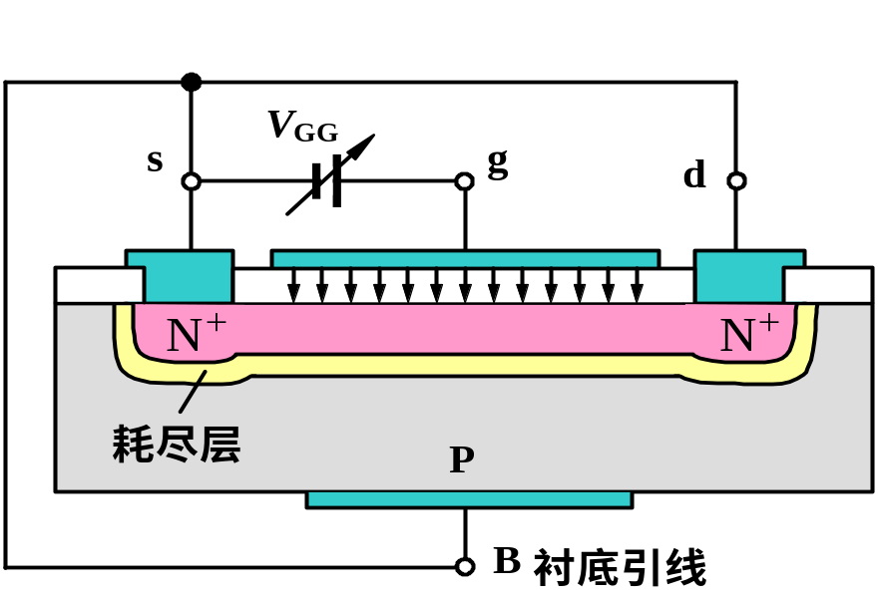
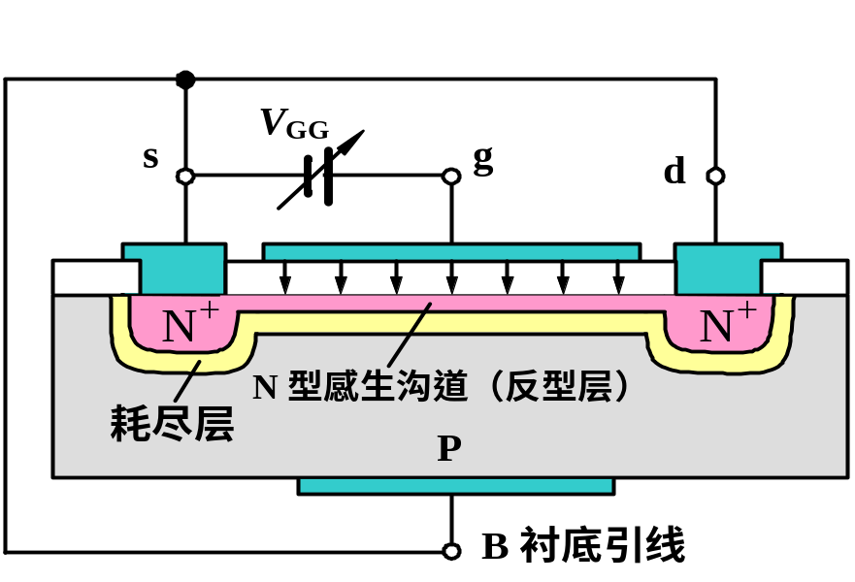
4.1.1 N沟道增强型MOSFET
2. 工作原理
（1）V_{GS}对沟道的控制作用
当V_{GS} >V_{TN} 时
在电场作用下产生导电沟道，d、s间加电压后，将有电流产生。
V_{GS}越大，导电沟道越厚
V_{TN} 称为N沟道增强型MOSFET开启电压
必须依靠栅极外加电压才能产生反型层的MOSFET称为增强型器件

Slide 7
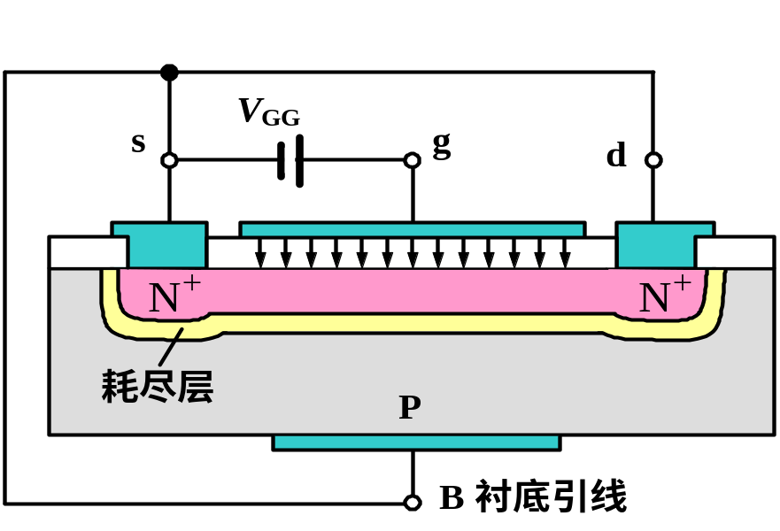

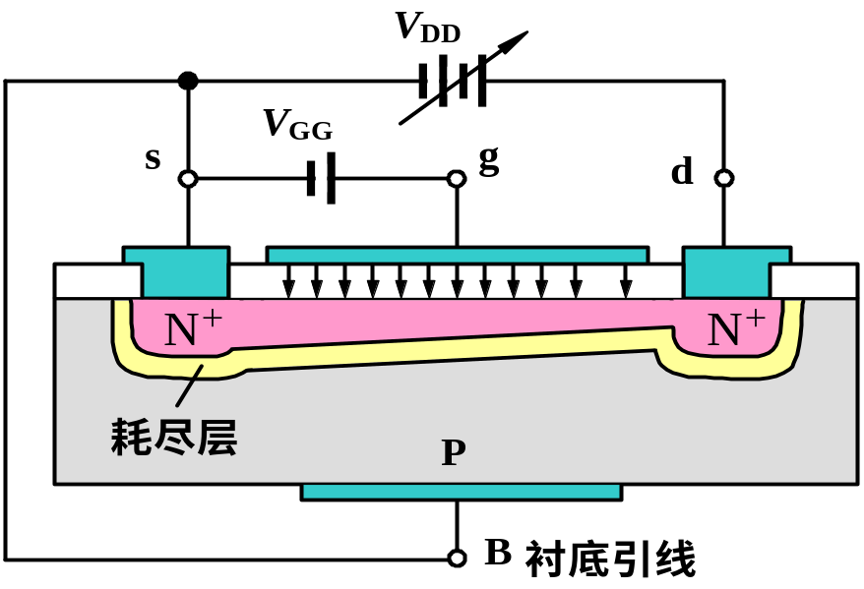
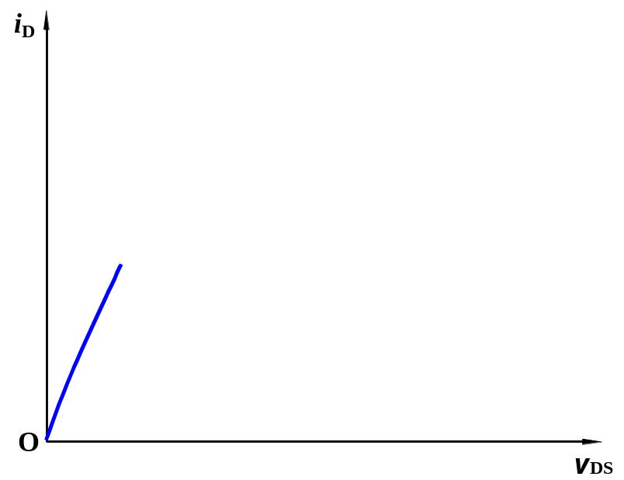
2. 工作原理
（2）V_{DS}对沟道的控制作用
当V_{GS}一定（V_{GS} >V_{TN} ）时，
V_{DS}↑
→I_{D}↑
→沟道电位梯度↑
→靠近漏极d处的电位升高
→电场强度减小
→沟道变薄
整个沟道呈楔形分布

Slide 8
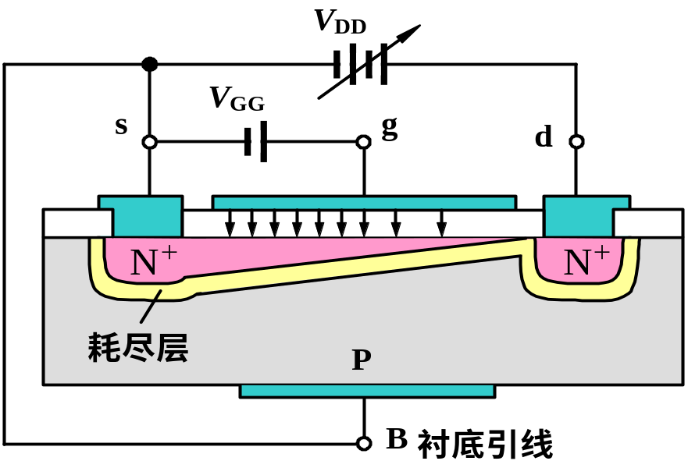
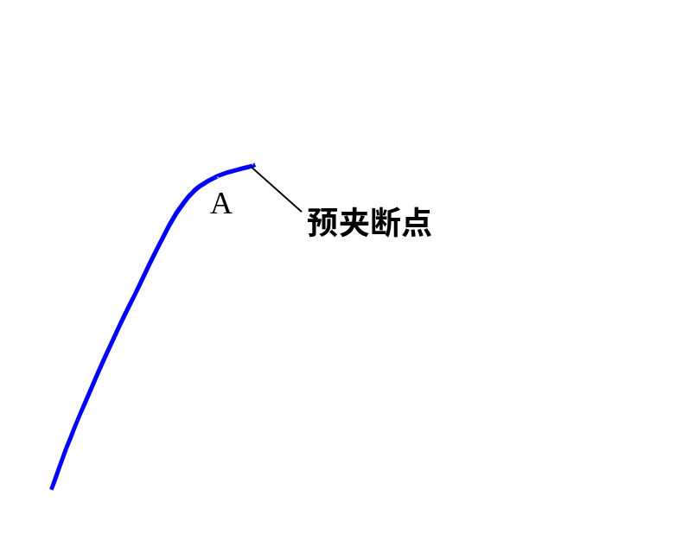
2. 工作原理
（2）V_{DS}对沟道的控制作用
当V_{GS}一定（V_{GS} >V_{TN} ）时，
V_{DS}↑
→I_{D}↑
→沟道电位梯度↑
当V_{DS}增加到使V_{GD}=V_{TN} 时，在紧靠漏极处出现预夹断。
在预夹断处：V_{GD}=V_{GS}-V_{DS} =V_{TN}

Slide 9
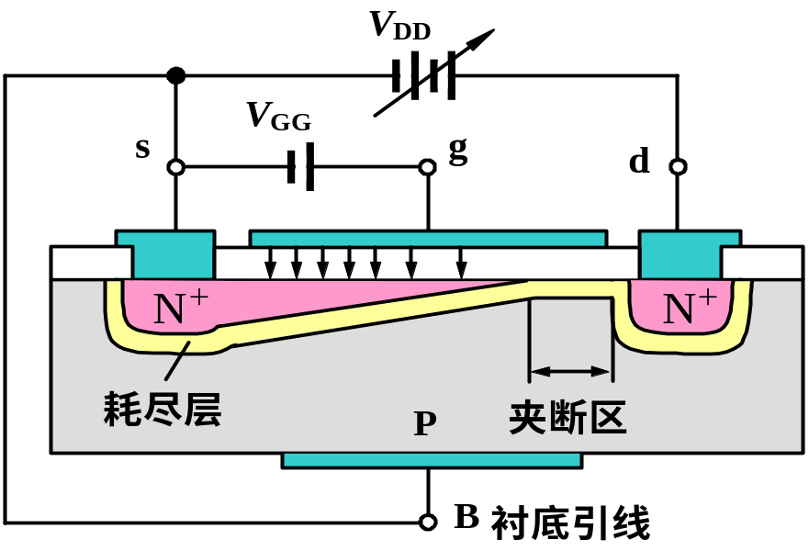
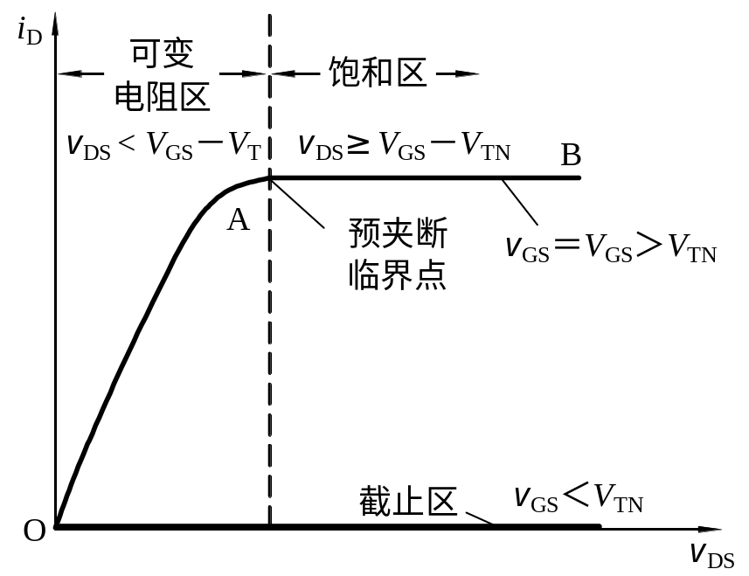
2. 工作原理
（2）V_{DS}对沟道的控制作用
→夹断区延长
预夹断后，V_{DS}↑
→沟道电阻↑
→I_{D}基本不变

Slide 10
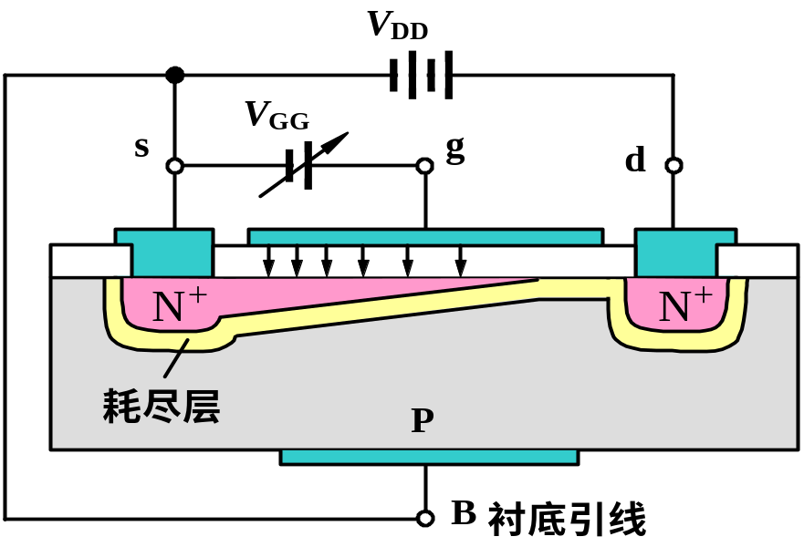
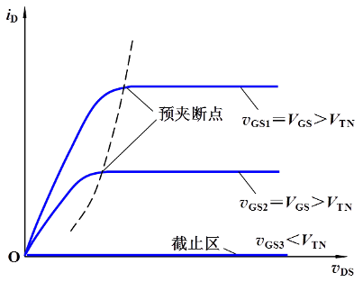
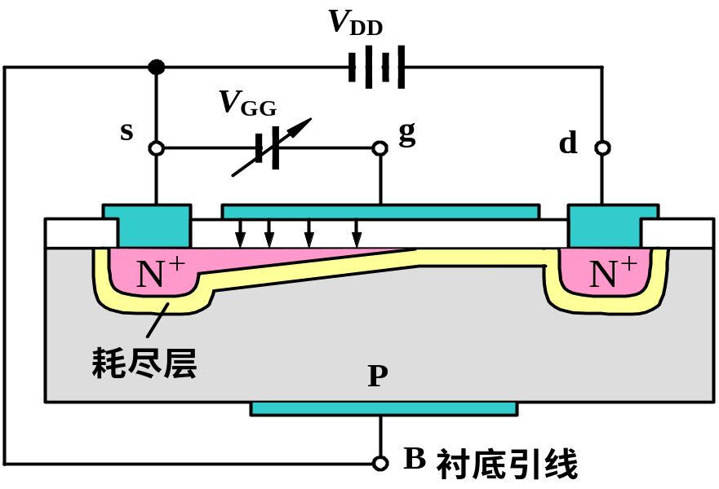
2. 工作原理
（3）V_{DS}和V_{GS}同时作用时
V_{DS}一定，V_{GS}变化时
给定一个v_{GS} ，就有一条不同的 i_{D} – v_{DS} 曲线。

Slide 11
以上分析可知
沟道中只有一种类型的载流子参与导电，所以场效应管也称为单极型三极管。
MOSFET的栅极是绝缘的，所以i_{G}≈0，输入电阻很高。
MOSFET是电压控制电流器件（VCCS），i_{D}受v_{GS}控制。
只有当v_{GS}>V_{TN}时，增强型MOSFET的d、s间才能导通。
预夹断前i_{D}与v_{DS}呈近似线性关系；预夹断后，i_{D}趋于饱和。
# 为什么MOSFET的输入电阻比BJT高得多？

Slide 12
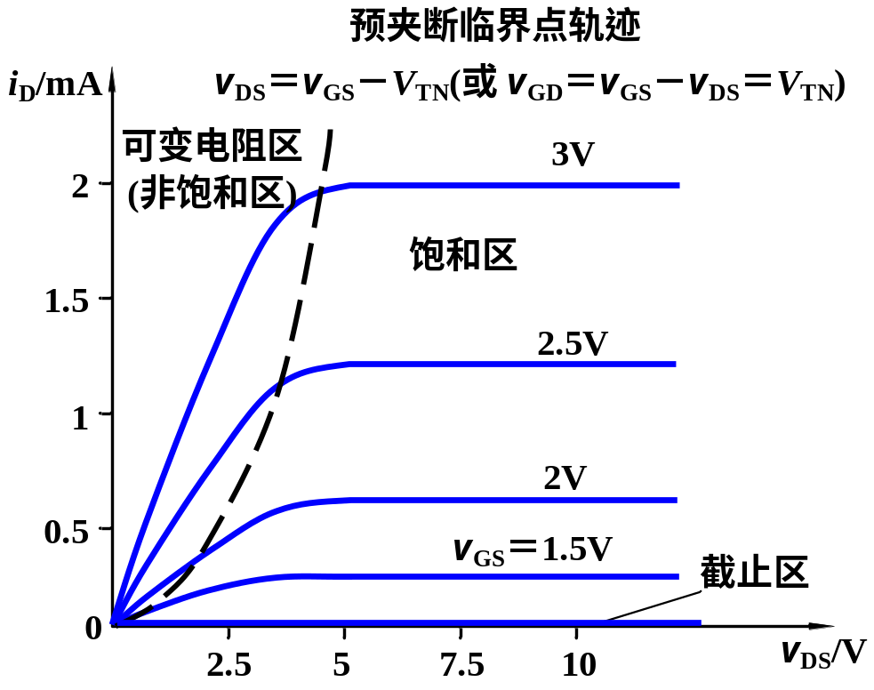
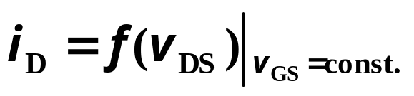
3. I-V 特性曲线及大信号特性方程
（1）输出特性及大信号特性方程
① 截止区
当v_{GS}＜V_{TN}时，导电沟道尚未形成，i_{D}＝0，为截止工作状态。

Slide 13
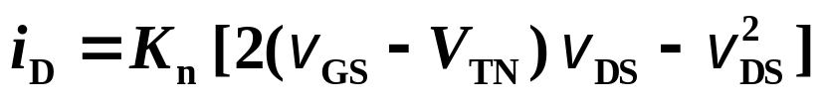

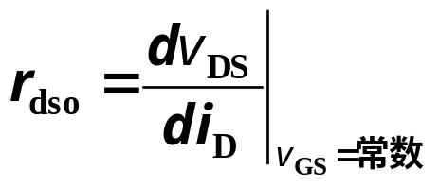
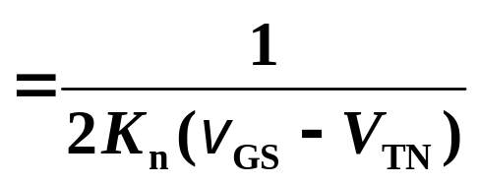
3. I-V 特性曲线及大信号特性方程
（1）输出特性及大信号特性方程
② 可变电阻区
v_{DS} <（v_{GS}－V_{TN}）
由于v_{DS}较小，可近似为
r_{dso}是一个受v_{GS}控制的可变电阻

Slide 14
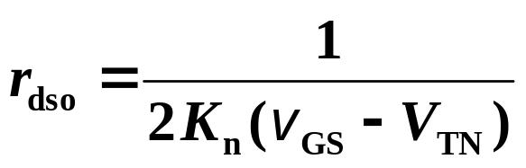
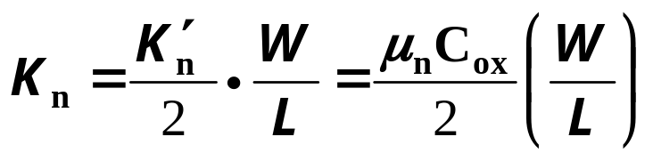

3. I-V 特性曲线及大信号特性方程
（1）输出特性及大信号特性方程
② 可变电阻区
其中
μ_{n} ：反型层中电子迁移率
C_{ox} ：栅极（与衬底间）氧化层单位面积电容
本征电导因子
K_{n}为电导常数，单位：mA/V²

Slide 15
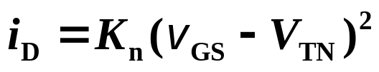
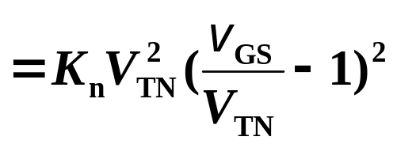
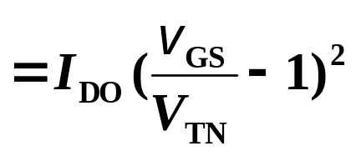
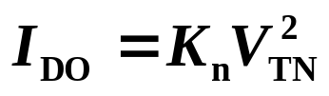
3. I-V 特性曲线及大信号特性方程
（1）输出特性及大信号特性方程
③ 饱和区
（恒流区又称放大区）
v_{GS} >V_{TN} ，且v_{DS}≥（v_{GS}－V_{TN}）
I-V 特性：
必须让FET工作在饱和区（放大区）才有放大作用。
是v_{GS}＝2V_{TN}时的i_{D}

Slide 16
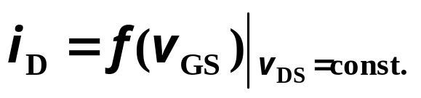
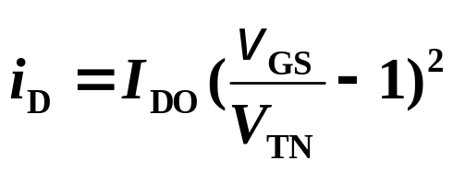
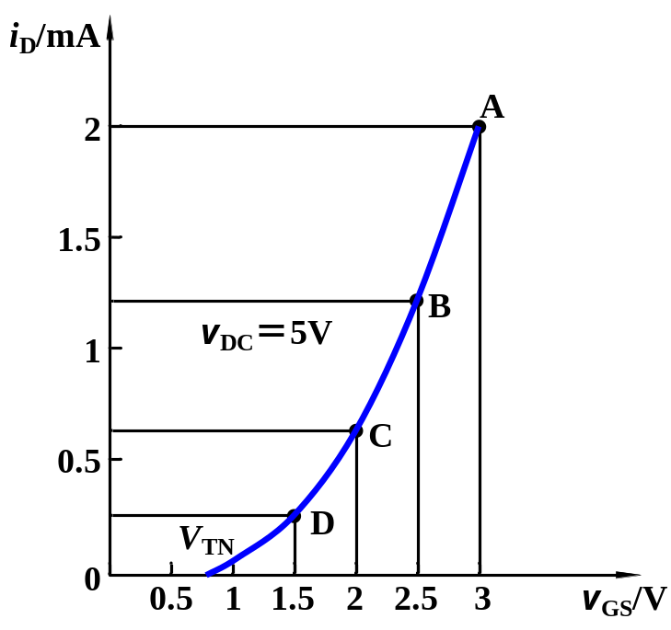
3. I-V 特性曲线及大信号特性方程
（2）转移特性
A
B
C
D
在饱和区，i_{D}受v_{GS}控制
# 为什么不谈输入特性？

Slide 17
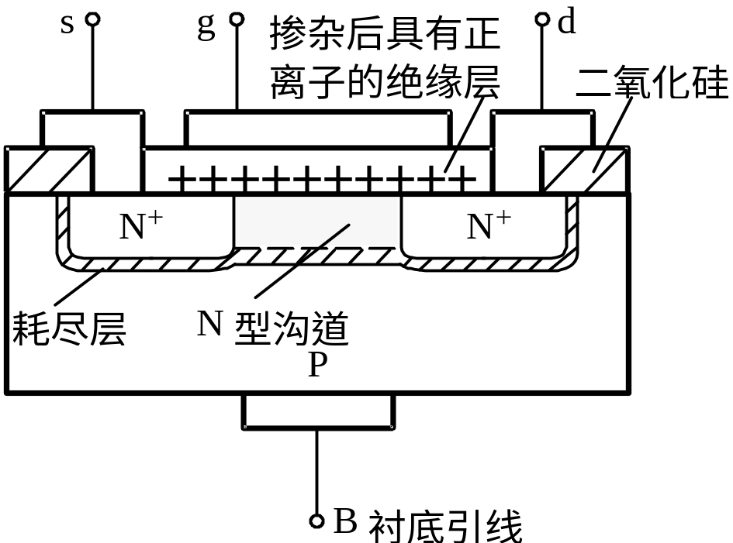
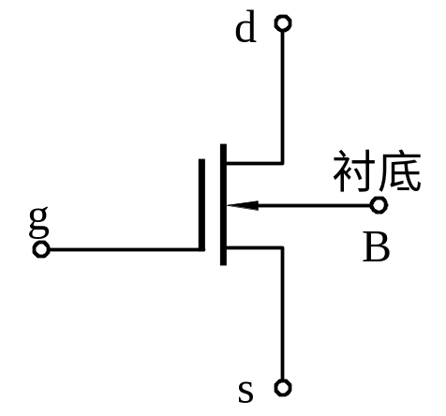
4.1.2 N沟道耗尽型MOSFET
1. 结构和工作原理
二氧化硅绝缘层中掺有大量的正离子，已存在导电沟道
可以在正或负的栅源电压下工作，而且基本上无栅流

Slide 18
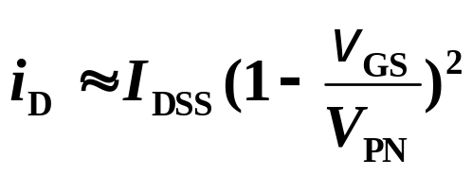
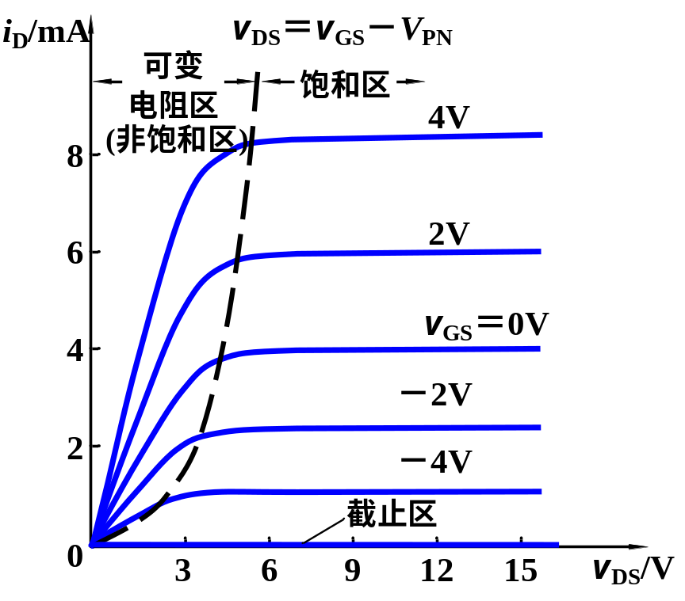
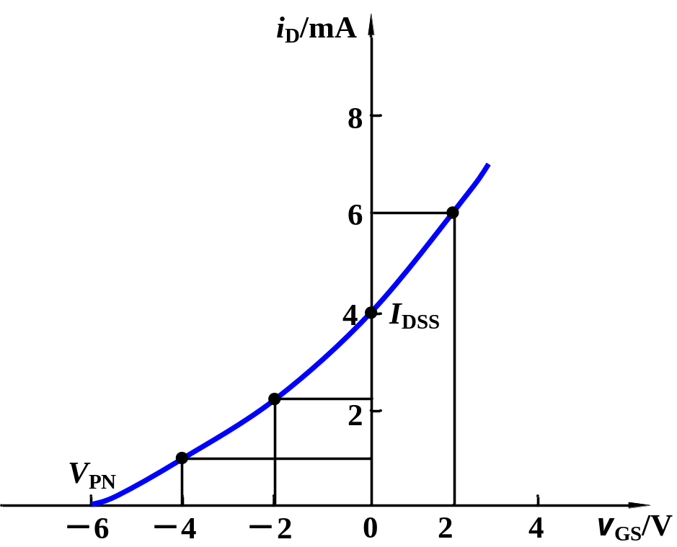
4.1.2 N沟道耗尽型MOSFET
2. I-V 特性曲线及大信号特性方程
（N沟道增强型）
I_{DSS}

Slide 19
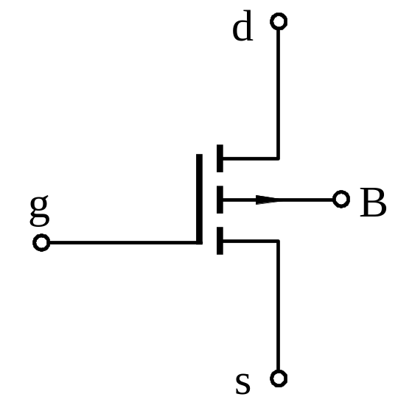
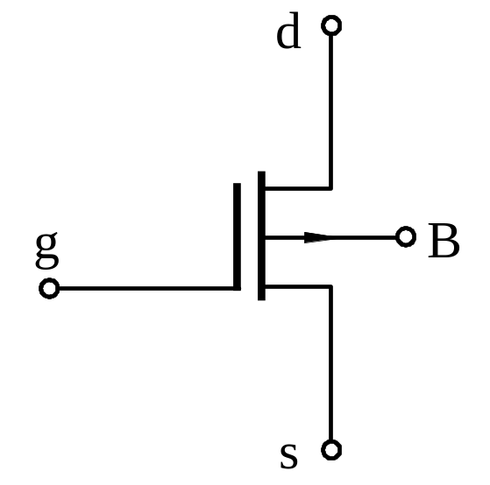
4.1.3 P沟道MOSFET
# 衬底是什么类型的半导体材料？
# 哪个符号是增强型的？
# 在增强型的P沟道MOSFET 中，v_{GS}应加什么极性的电压才能工作在饱和区（线性放大区）？

Slide 20
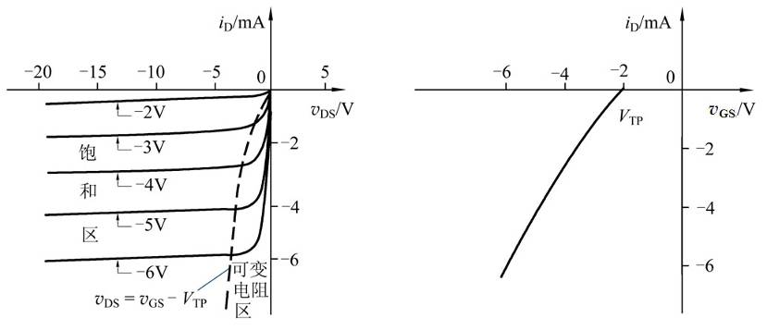
4.1.3 P沟道MOSFET
电流均以流入漏极的方向为正！
# 是增强型还是耗尽型特性曲线？
# 耗尽型特性曲线是怎样的？v_{GS}加什么极性的电压能使管子工作在饱和区（线性放大区）？

Slide 21
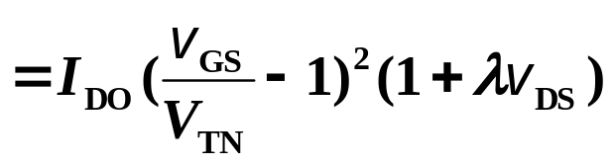

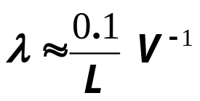
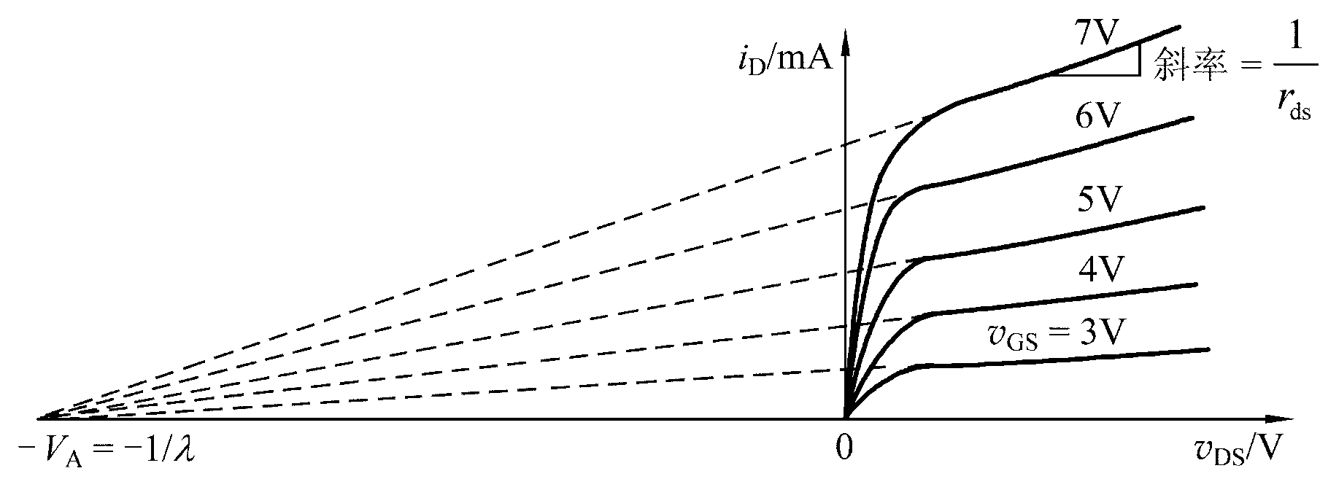
4.1.4 沟道长度调制等几种效应
1. 沟道长度调制效应
实际上饱和区的曲线并不是平坦的（N沟道为例）
修正后
L的单位为μm
V_{A}称为厄雷（Early）电压
当不考虑沟道调制效应时，λ＝0，曲线是平坦的。

Slide 22
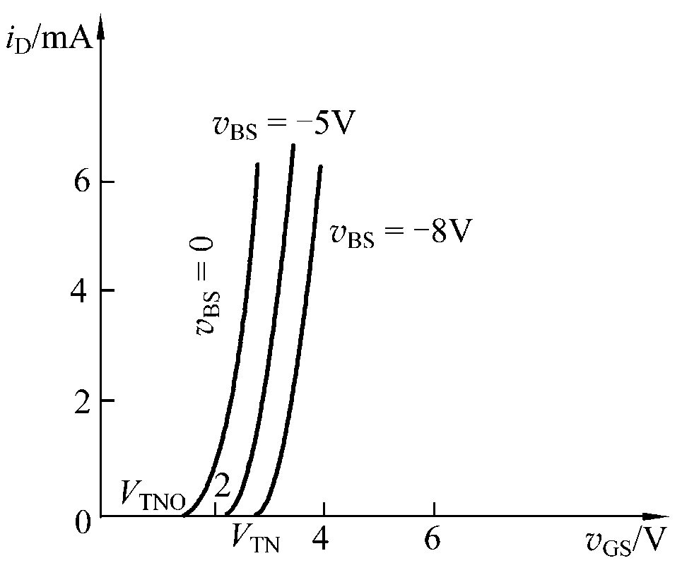
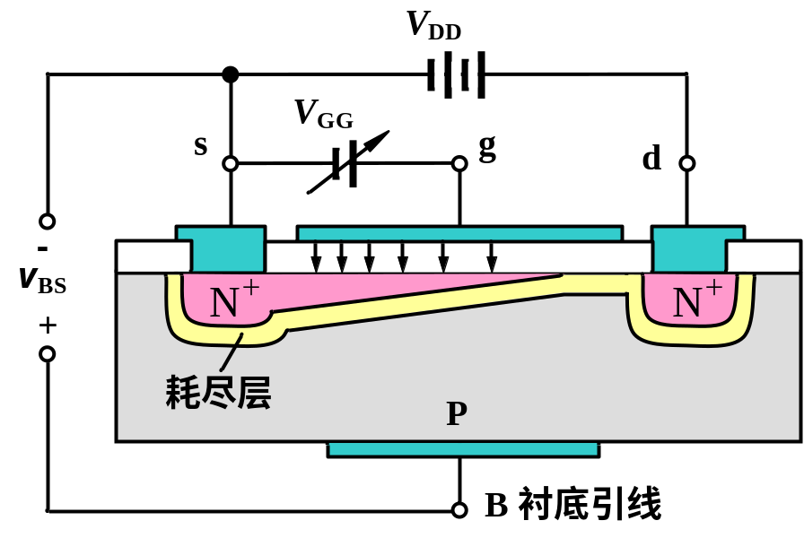
4.1.4 沟道长度调制等几种效应
2. 衬底调制效应（体效应）
衬底未与源极并接时，衬底与源极间的偏压v_{BS}将影响实际的开启（夹断）电压和转移特性。
N沟道增强型
对耗尽型器件的夹断电压有类似的影响
V_{TNO}表示v_{BS} = 0时的开启电压

Slide 23
4.1.4 沟道长度调制等几种效应
2. 衬底调制效应（体效应）
为保证导电沟道与衬底之间的PN结反偏，要求：
N沟道: v_{BS} ≤ 0
P沟道: v_{BS} ≥ 0
通常，N沟道器件的衬底接电路的最低电位，P沟道器件的衬底接电路的最高电位。

Slide 24
4.1.4 沟道长度调制等几种效应
3. 温度效应
V_{TN}和电导常数K_{n}随温度升高而下降，且K_{n}受温度的影响大于V_{TN}受温度的影响。
可变电阻区
饱和区
当温度升高时，对于给定的V_{GS}，总的效果是漏极电流减小。

Slide 25
4.1.4 沟道长度调制等几种效应
4. 击穿效应
（1）漏衬击穿
外加的漏源电压过高，将导致漏极到衬底的PN结击穿。
（2）栅极击穿
若绝缘层厚度t_{ox}= 50 纳米时，只要约30V的栅极电压就可将绝缘层击穿，若取安全系数为3，则最大栅极安全电压只有10V。
通常在MOS管的栅源间接入双向稳压管，限制栅极电压以保护器件。

Slide 26
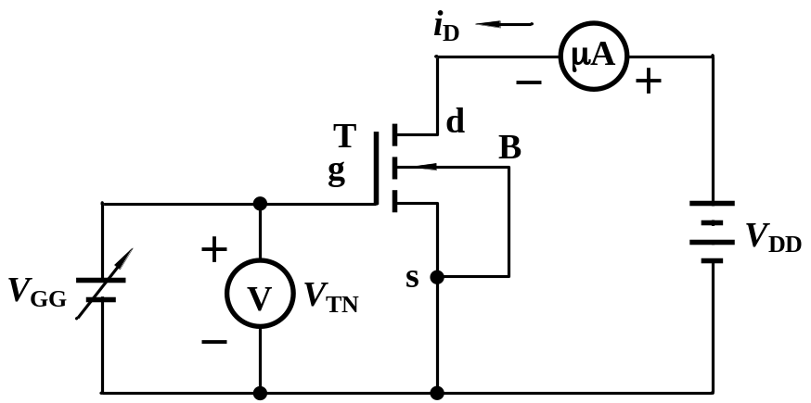
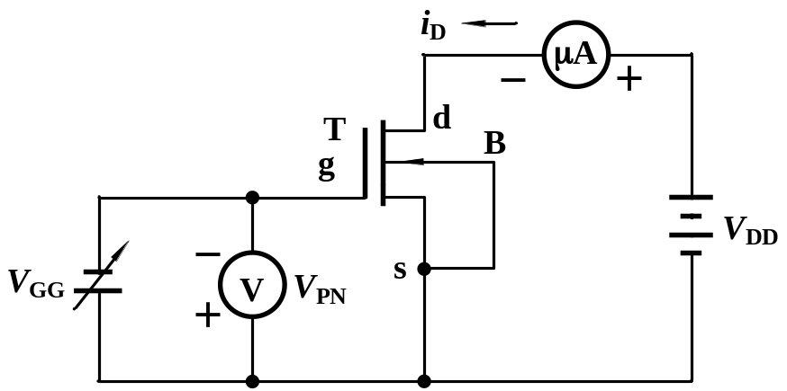
4.1.5 MOSFET的主要参数
一、直流参数
1. 开启电压V_{T} （增强型参数）
2. 夹断电压V_{P} （耗尽型参数）

Slide 27
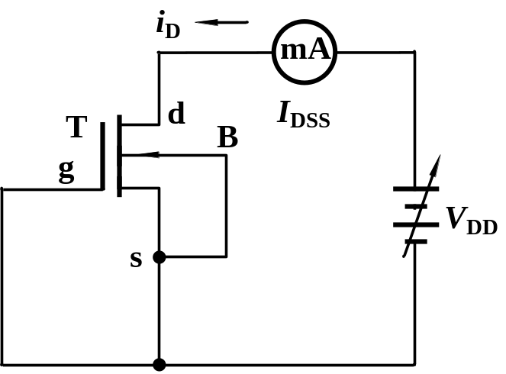
4.1.5 MOSFET的主要参数
一、直流参数
3. 饱和漏电流I_{DSS} （耗尽型参数）
4. 直流输入电阻R_{GS} （10⁹Ω～10¹⁵Ω ）

Slide 28
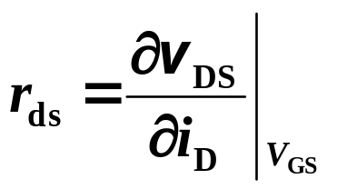

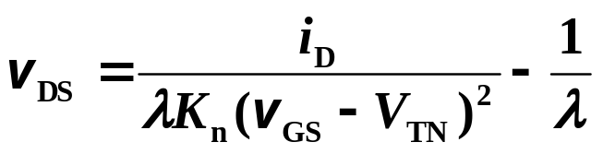
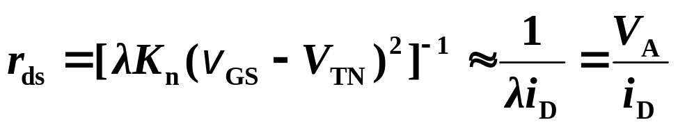
4.1.5 MOSFET的主要参数
二、交流参数
1. 输出电阻r_{ds}
对于增强型NMOS管
有
所以
当不考虑沟道调制效应时，λ＝0，r_{ds}→∞
实际中，r_{ds}一般在几十千欧到几百千欧之间。

Slide 29
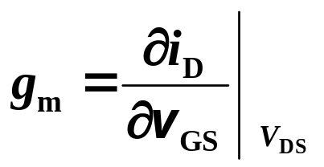








4.1.5 MOSFET的主要参数
二、交流参数
2. 低频互导g_{m}
NMOS增强型
则
又因为
所以
其中

Slide 30

4.1.5 MOSFET的主要参数
三、极限参数
1. 最大漏极电流I_{DM}
2. 最大耗散功率P_{DM}
3. 最大漏源电压V_{（BR）DS}
4. 最大栅源电压V_{（BR）GS}

Slide 31
4.2 MOSFET基本共源极放大电路
4.2.1 基本共源极放大电路的组成
4.2.2 基本共源放大电路的工作原理
4.2.3 放大电路的习惯画法和主要分析法

Slide 32

4.2.1 基本共源极放大电路的组成
1. 如何让MOS管工作在饱和区？
元件作用
（V_{GG} >> v_{i}）
V_{GG}：
提供栅源电压使 v_{GS} > V_{TN}
V_{DD}和R_{d} ：
提供合适的漏源电压，使
v_{DS} > v_{GS} - V_{TN}
R_{d} 还兼有将电流转换成电压的作用
通常称V_{GG}和V_{DD}为三极管的工作电源，v_{i}为信号。

Slide 33

4.2.1 基本共源极放大电路的组成
（V_{GG} >> v_{i}）
2. 信号如何通过MOS管传递？
饱和区
v_{i}
Δv_{GS}
Δi_{D}
Δv_{DS} (= v_{o})
由MOS管的控制关系决定
信号由栅源回路输入、漏源回路输出，即源极是公共端，所以称此电路为共源电路。
也可看作信号由栅极输入、漏极输出。
由
可获得信号电压增益

Slide 34
4.2.2 基本共源放大电路的工作原理
1. 放大电路的静态和动态
静态：输入信号为零（v_{i}= 0 或 i_{i}= 0）时，放大电路的工作状态，也称直流工作状态。
此时，FET的直流量I_{D}、V_{GS}、V_{DS}，在输出特性曲线上表示为一个确定的点，习惯上称该点为静态工作点Q。常将上述三个电量写成I_{DQ}、V_{GSQ}和V_{DSQ}。
动态：输入信号不为零时，放大电路的工作状态，也称交流工作状态。

Slide 35

4.2.2 基本共源放大电路的工作原理
2. 放大电路的直流通路和交流通路
仅有直流电流流经的通路为直流通路

Slide 36
4.2.2 基本共源放大电路的工作原理
2. 放大电路的直流通路和交流通路
仅有直流电流流经的通路为直流通路
直流电压源内阻为零，交流电流流经直流电压源时不产生任何交流压降，
故
直流电压源对交流相当于短路

Slide 37

4.2.2 基本共源放大电路的工作原理
2. 放大电路的直流通路和交流通路
仅有交流电流流经的通路为交流通路
直流电压源对交流相当于短路

Slide 38


4.2.2 基本共源放大电路的工作原理
3. 放大电路的静态工作点估算
直流通路
假设NMOS管工作于饱和区，则
V_{GSQ} = V_{GG}
V_{DSQ} = V_{DD} - I_{DQ} R_{d}
当已知V_{GG}、V_{DD}、V_{TN}、K_{n}、和R_{d} 时，便可求得Q点（V_{GSQ}、I_{DQ}、V_{DSQ}）。必须检验是否满足饱和区工作条件：V_{DSQ} > V_{GSQ} - V_{TN} > 0。
若不满足，则说明工作在可变电阻区，此时漏极电流为
注意：电路结构不同，除FET特性方程外，其它电路方程将有差别

Slide 39
例4.2.1
已知V_{GG}=2V，V_{DD}=5V，V_{TN}=1V，K_{n}=0.2mA/V²，R_{d} =12kΩ，求Q点。
解：
假设NMOS管工作于饱和区，根据
V_{GSQ} = V_{GG}
V_{DSQ} = V_{DD} - I_{DQ} R_{d}
求得：
V_{GSQ}=2V，I_{DQ}=0.2mA，V_{DSQ}=2.6V
满足饱和区工作条件：
V_{DSQ} > V_{GSQ} - V_{TN} > 0 ，结果即为所求。

Slide 40
4.2.2 基本共源放大电路的工作原理
3. 放大电路的静态工作点估算
增强型NMOS管
饱和区的条件：V_{GSQ} > V_{TN} ,
I_{DQ} > 0 ， V_{DSQ} > V_{GSQ} - V_{TN}
假设NMOS管工作于饱和区，利用
计算Q点。
若：V_{GSQ} < V_{TN} , NMOS管截止。
若： V_{DSQ} < V_{GSQ} - V_{TN} ，NMOS管可能工作在可变电阻区。
如果初始假设是错误的，则必须作出新的假设，同时重新分析电路。
# 请归纳其它管型静态工作点的计算方法

Slide 41


4.2.2 基本共源放大电路的工作原理
4. 放大电路的动态工作情况
在静态基础上加入小信号v_{i}
此时电路中的总电压和电流为
v_{GS} = V_{GSQ} + v_{i}
i_{D} = I_{DQ} + i_{d}
v_{DS} = v_{DSQ} + v_{ds}
其中
i_{d}和v_{ds}为交流量
v_{DS} = V_{DD} - i_{D}R_{d}

Slide 42

4.2.3 放大电路的习惯画法和主要分析法
1. 习惯画法
省略工作电源的直流电压符号，仅保留电压源非接“地”端子，并标注电压源名称。
习惯画法

Slide 43




4.2.3 放大电路的习惯画法和主要分析法
1. 习惯画法

Slide 44
4.2.3 放大电路的习惯画法和主要分析法
2. 主要分析法
图解法
小信号模型分析法

Slide 45
4.3 图解分析法
4.3.1 用图解方法确定静态工作点Q
4.3.2 动态工作情况的图解分析
4.3.3 图解分析法的适用范围

Slide 46


4.3.1 用图解方法确定静态工作点Q
采用图解法分析静态工作点，必须已知FET的输出特性曲线。
静态：v_{i} = 0
• 输入回路
v_{GS} = V_{GG} = V_{GSQ}
• 输出回路
$$v_{DS}=V_{DD}−i_{D}R_{d}$$
（直流负载线）
共源放大电路
输出回路左侧的FET端口可用输出特性曲线描述

Slide 47


4.3.1 用图解方法确定静态工作点Q
得到静态工作点：
V_{GSQ}、 I_{DQ}、 V_{DSQ}
共源放大电路
v_{GS} = V_{GG} = V_{GSQ}
直流负载线： $v_{DS}=V_{DD}−i_{D}R_{d}$

Slide 48

4.3.2 动态工作情况的图解分析
1. 正常工作情况
共源放大电路
v_{GS} = V_{GSQ} + v_{i}
工作点沿负载线移动

Slide 49
4.3.2 动态工作情况的图解分析
1. 正常工作情况
图解分析可得如下结论：
1. v_{i}↑→ v_{GS}↑→ i_{D}↑→ v_{DS}↓ → |v_{ds} (v_{o})| ↑ (v_{i}正半周时)
2. v_{ds}与v_{i}相位相反；
3. 可以测量出放大电路的电压放大倍数；
4. 可以确定最大不失真输出幅度。
# 动态工作时， i_{D}的实际电流方向是否改变， v_{GS}、 v_{DS}的实际电压极性是否改变？

Slide 50

4.3.2 动态工作情况的图解分析
2. 静态工作点对波形失真的影响
截止失真
（NMOS）

Slide 51

4.3.2 动态工作情况的图解分析
2. 静态工作点对波形失真的影响
饱和失真
（NMOS）

Slide 52
4.3.3 图解分析法的适用范围
幅度较大而工作频率不太高的情况
优点：
直观、形象。有助于建立和理解交、直流共存，静态和动态等重要概念；有助于理解正确选择电路参数、合理设置静态工作点的重要性。能全面地分析放大电路的静态、动态工作情况。
缺点：
不能分析工作频率较高时的电路工作状态，也不能用来分析放大电路的输入电阻、输出电阻等动态性能指标。

Slide 53
4.4 小信号模型分析法
4.4.1 MOSFET的小信号模型
4.4.2 用小信号模型分析共源放大电路
4.4.3 带源极电阻的共源极放大电路分析
4.4.4 小信号模型分析法的适用范围

Slide 54
4.4 小信号模型分析法
建立小信号模型的意义
由于场效应管是非线性器件，所以分析起来非常复杂。建立小信号模型，就是在特定条件下将非线性器件做线性化近似处理，从而简化由其构成的放大电路的分析和设计。
建立小信号模型的思路
当放大电路的输入信号幅值较小时，就可以把三极管小范围内的特性曲线近似地用直线来代替，从而可以把三极管这个非线性器件所组成的电路当作线性电路来处理。

Slide 55










4.4.1 MOSFET的小信号模型
（以增强型NMOS管为例）
1. λ =0时
在饱和区内有
FET双口网络
其中
非线性失真项
静态值
（直流）
动态值
（交流）
当，v_{gs} << 2(V_{GSQ}-V_{TN})时，

Slide 56


4.4.1 MOSFET的小信号模型
1. λ =0时
纯交流
电路模型
FET双口网络
• g_{m}v_{gs} 是受控源 ，且为电压控制电流源(VCCS)。
• 电流方向与v_{gs}的极性是关联的。

Slide 57



4.4.1 MOSFET的小信号模型
2. λ ≠ 0时
d、s端口看入有一电阻r_{ds}
FET双口网络
电路模型

Slide 58



4.4.1 MOSFET的小信号模型
3. 参数的物理意义
g_{m} —— 低频互导
转移特性曲线Q点上切线的斜率

Slide 59


4.4.1 MOSFET的小信号模型
3. 参数的物理意义
r_{ds} —— 输出电阻
输出特性曲线Q点上切线斜率的倒数

Slide 60


4.4.1 MOSFET的小信号模型
4. 模型应用的前提条件
v_{gs} << 2(V_{GSQ}-V_{TN} )
• 小信号
λ =0
• 参数都是小信号参数，即微变参数或交流参数。
• 与静态工作点有关，在放大区基本不变。
只适合对交流信号（变化量）的分析。
未包含结电容的影响，不能用于分析高频情况。
λ ≠0

Slide 61



4.4.1 MOSFET的小信号模型
5. 其它管型
模型相同，参数类似
耗尽型NMOS管
λ ≠0

Slide 62






4.4.1 MOSFET的小信号模型
5. 其它管型
耗尽型PMOS管
g_{m}始终为正数
模型相同，参数类似
增强型PMOS管
华中科技大学电信系 张林

Slide 63



4.4.2 用小信号模型分析共源放大电路
由于小信号模型的参数是建立在静态工作点基础上的，所以分析时必须先求出电路的静态工作点
例4.4.1 V_{TN}=1V
试确定电路的静态值，求MOS管工作于饱和区的小信号电压增益 A_{v} 、输入电阻R_{i}和输出电阻 R_{o} 。
共源放大电路

Slide 64

V_{TN}=1V
例4.4.1
解：（1）静态工作点
增强型？耗尽型？
栅源加什么极性偏置电压？
Q点包含哪几个电量？
d和s可否互换？
直流通路

Slide 65


V_{TN}=1V
例4.4.1
解：（1）静态工作点
假设工作在饱和区
满足
直流通路
假设成立，结果即为所求。

Slide 66

V_{TN}=1V
例4.4.1
解：（2）动态指标
小信号等效电路
电容和直流电压源对交流相当于短路

Slide 67










V_{TN}=1V
例4.4.1
解：（2）动态指标
模型参数
电压增益
经常当作公式使用

Slide 68





V_{TN}=1V
例4.4.1
解：（2）动态指标
输入电阻
=24 kΩ
受静态偏置电路的影响，栅极绝缘的特性并未充分表现出来
输出电阻
=3.9 kΩ

Slide 69






4.4.3 带源极电阻的共源极放大电路分析
例4.4.2 V_{TN}=1V，K_{n}=0.5mA/V²，λ=0，V_{DD}=V_{SS}=5V， R_{d}=10kΩ， R_{s}=0.5kΩ， R_{si}=4kΩ，R_{g1}=150kΩ， R_{g2}=47kΩ，确定静态工作点，求动态指标。
解：（1）静态工作点
假设在饱和区，根据

Slide 70




4.4.3 带源极电阻的共源极放大电路分析
例4.4.2 V_{TN}=1V，K_{n}=0.5mA/V²，λ=0，V_{DD}=V_{SS}=5V， R_{d}=10kΩ， R_{s}=0.5kΩ， R_{si}=4kΩ，R_{g1}=150kΩ， R_{g2}=47kΩ，确定静态工作点，求动态指标。
解：（1）静态工作点
求得
验证
满足
工作在饱和区

Slide 71

例4.4.2 V_{TN}=1V，K_{n}=0.5mA/V²，λ=0，V_{DD}=V_{SS}=5V， R_{d}=10kΩ， R_{s}=0.5kΩ， R_{si}=4kΩ，R_{g1}=150kΩ， R_{g2}=47kΩ，确定静态工作点，求动态指标。
解：（2）动态指标
小信号等效电路

Slide 72







例4.4.2 V_{TN}=1V，K_{n}=0.5mA/V²，λ=0，V_{DD}=V_{SS}=5V， R_{d}=10kΩ， R_{s}=0.5kΩ， R_{si}=4kΩ，R_{g1}=150kΩ， R_{g2}=47kΩ，确定静态工作点，求动态指标。
解：（2）动态指标
电压增益
源电压增益
输入电阻
≈35.79 kΩ
放大电路的输入电阻不包含信号源的内阻

Slide 73
例4.4.2 V_{TN}=1V，K_{n}=0.5mA/V²，λ=0，V_{DD}=V_{SS}=5V， R_{d}=10kΩ， R_{s}=0.5kΩ， R_{si}=4kΩ，R_{g1}=150kΩ， R_{g2}=47kΩ，确定静态工作点，求动态指标。
解：（2）动态指标
输出电阻
为便于分析，先考虑λ≠0时的情况

Slide 74








例4.4.2 V_{TN}=1V，K_{n}=0.5mA/V²，λ=0，V_{DD}=V_{SS}=5V， R_{d}=10kΩ， R_{s}=0.5kΩ， R_{si}=4kΩ，R_{g1}=150kΩ， R_{g2}=47kΩ，确定静态工作点，求动态指标。
解：（2）动态指标
输出电阻
为便于分析，先考虑λ≠0时的情况
> r_{ds}
所以当λ=0时，
当λ≠0时，若r_{ds} >> R_{d} ，则

Slide 75

4.4.3 带源极电阻的共源极放大电路分析
例4.4.2
电压增益

Slide 76





4.4.3 带源极电阻的共源极放大电路分析
例4.4.3 双电源供电，电流源偏置
静态时，v_{I}＝0，V_{G} ＝0，I_{DQ} ＝I
根据
（饱和区）
可求得 V_{GSQ}
又 V_{S}＝V_{G}－V_{GSQ}
则
动态时

Slide 77
4.4.4 小信号模型分析法的适用范围
放大电路的输入信号幅度较小，FET工作在其I-V 特性曲线的饱和区（即近似线性范围）内。模型参数的值是在静态工作点上求得的。所以，放大电路的动态性能与静态工作点位置及稳定性密切相关。
优点：
分析放大电路的动态性能指标(A_{v} 、R_{i}和R_{o}等)非常方便，且适用于频率较高时（用高频模型）的分析。
缺点：
在放大电路的小信号等效电路中，电压、电流等电量及模型参数均是针对变化量(交流量)而言的，不能用来分析计算静态工作点。

Slide 78
4.5 共漏极和共栅极放大电路
4.5.1 共漏极（源极跟随器）放大电路
4.5.2 共栅极放大电路
4.5.3 MOSFET放大电路三种组态的总结和比较

Slide 79



4.5.1 共漏极（源极跟随器）放大电路
1. 静态分析
设MOS管工作于饱和区
需验证是否工作在饱和区

Slide 80






4.5.1 共漏极（源极跟随器）放大电路
2. 动态分析
小信号等效电路
根据静态工作点可求得 g_{m}
电压增益
输出与输入同相，且增益小于等于1

Slide 81


4.5.1 共漏极（源极跟随器）放大电路
2. 动态分析
源电压增益
输入电阻
受静态偏置电路的影响，栅极绝缘的特性并未充分表现出来

Slide 82




4.5.1 共漏极（源极跟随器）放大电路
2. 动态分析
输出电阻
输出电阻较小

Slide 83




4.5.2 共栅极放大电路
1. 静态分析
根据直流通路有
由
可得 V_{GSQ}
又 V_{S} = -V_{GSQ}
V_{DSQ} = V_{D} - V_{S}
= V_{DD} -I_{DQ} R_{d} + V_{GSQ}
所以
需验证是否工作在饱和区

Slide 84






4.5.2 共栅极放大电路
2. 动态分析
设λ=0
电压增益
源电压增益
输出与输入同相

Slide 85

4.5.2 共栅极放大电路
2. 动态分析
输入电阻
输入电阻远小于其它两种组态
输出电阻
当r_{ds} >> R_{d} 和 r_{ds} >> R_{si}时
R_{o} ≈ R_{d}
与共源电路同相

Slide 86
4.5.3 MOSFET放大电路三种组态的总结和比较
1. 三种组态的判断
较好的方法并不是试图寻找接地的电极，而是寻找信号的输入电极和输出电极。
即观察输入信号加在哪个电极，输出信号从哪个电极取出，剩下的那个电极便是共同电极。如
共源极放大电路，信号由栅极输入，漏极输出；
共漏极放大电路，信号由栅极输入，源极输出；
共栅极放大电路，信号由源极输入，漏极输出。
栅极始终不能做输出电极

Slide 87




4.5.3 MOSFET放大电路三种组态的总结和比较
2. 三种组态的动态指标比较
共源
共漏
共栅
电压增益
输入电阻
很高
很高
输出电阻
R_{o} ≈ R_{d}
R_{o} ≈ R_{d}

Slide 88
4.6 集成电路单级MOSFET放大电路
4.6.1 带增强型负载的NMOS放大电路
4.6.2 带耗尽型负载的NMOS放大电路
4.6.3 带PMOS负载的NMOS放大电路
（CMOS共源放大电路）

Slide 89





4.6.1 带增强型负载的NMOS放大电路
1. 负载线复习
两横轴的映射关系导致负载线水平翻转

Slide 90




4.6.1 带增强型负载的NMOS放大电路
2. 带增强型负载的NMOS放大电路
N沟道增强型负载器件的I-V 特性
始终成立，所以管子一定工作在饱和区。有

Slide 91



4.6.1 带增强型负载的NMOS放大电路
2. 带增强型负载的NMOS放大电路
带负载时的图解分析

Slide 92

4.6.1 带增强型负载的NMOS放大电路
2. 带增强型负载的NMOS放大电路
带负载时的图解分析
电压传输特性曲线

Slide 93





4.6.1 带增强型负载的NMOS放大电路
2. 带增强型负载的NMOS放大电路
电压增益
（参考共漏极放大电路的输出电阻）
由T₂源极看进去的电阻为
小信号等效电路
若
则

Slide 94



4.6.2 带耗尽型负载的NMOS放大电路
1. N沟道耗尽型负载器件的I-V特性
始终有
对应于 v_{GS}= 0 的那根输出特性曲线
饱和区线段的等效电阻就是r_{ds}

Slide 95



4.6.2 带耗尽型负载的NMOS放大电路
2. 用小信号模型分析法求电压增益
当v_{GS}为恒定值时，源极看进去的电阻与 g_{m}无关，所以由T₂源极看进去的电阻为r_{ds}
小信号等效电路

Slide 96


4.6.3 带PMOS负载的NMOS放大电路(CMOS共源放大电路)
1. 增强型PMOS负载管的I-V特性
v_{GS}为定值，输出特性曲线中的一根

Slide 97


4.6.3 带PMOS负载的NMOS放大电路(CMOS共源放大电路)
2. 用小信号模型分析法求电压增益
类似地，当v_{GS}为恒定值时，漏极看进去的电阻也是r_{ds}
小信号等效电路

Slide 98
4.7 多级放大电路
4.7.1 共源−共漏放大电路
4.7.2 共源−共栅放大电路

Slide 99


4.7.1 共源−共漏放大电路
例4.7.1
1. 静态分析
直流通路

Slide 100






例4.7.1
1. 静态分析
两管栅极均无电流，假设工作在饱和区
需验证是否工作在饱和区
已知管子参数和电路参数，便可解出两管静态工作点

Slide 101
例4.7.1
1. 静态分析
将具体参数值代入，计算得
V_{GSQ1} = 1.84 V
I_{DQ2} ≈ 0.49 mA
I_{DQ1} = 0.2 mA
V_{GSQ2} = 2.78 V
V_{DSQ1} = 6.02 V
V_{DSQ2} = 5.98 V
由于V_{TN1} = V_{TN2} = 1.2 V
可验证两管均工作在饱和区

Slide 102





例4.7.1
2. 动态分析
小信号等效电路
根据
可求得 g_{m}
电压增益

Slide 103



例4.7.1
2. 动态分析
输入电阻
输出电阻就是后一级共漏电路的输出电阻
(λ₂ = 0)
源电压增益

Slide 104


4.7.2 共源−共栅放大电路
例4.7.2
1. 静态分析
直流通路
华中科技大学电信系 张林

Slide 105



例4.7.2
1. 静态分析
假设工作在饱和区
需验证是否工作在饱和区

Slide 106



例4.7.2
2. 动态分析
小信号等效电路
电压增益

Slide 107

例4.7.2
2. 动态分析
输入电阻
输出电阻
R_{o} ≈ R_{d2}
(λ₂ = 0)

Slide 108
4.8 结型场效应管（JFET）及其放大电路
4.8.1 JFET的结构和工作原理
4.8.2 JFET的特性曲线及参数
4.8.3 JFET放大电路的小信号模型分析法

Slide 109



4.8.1 JFET的结构和工作原理
1. 结构
# 符号中的箭头方向表示什么？

Slide 110


4.8.1 JFET的结构和工作原理
2. 工作原理
（以N沟道JFET为例）
① v_{GS}对沟道的控制作用
当v_{GS}＜0时
PN结反偏
→
耗尽层加厚
→
沟道变窄。
v_{GS}继续减小，沟道继续变窄。
当沟道夹断时，对应的栅源电压v_{GS}称为夹断电压V_{P} （ 或V_{GS(off)} ）。
对于N沟道的JFET，V_{P} < 0。

Slide 111



4.8.1 JFET的结构和工作原理
2. 工作原理
（以N沟道JFET为例）
② v_{DS}对沟道的控制作用
当v_{GS}=0时，
v_{DS}↑
→
i_{D} ↑
g、d间PN结的反向电压增加，使靠近漏极处的耗尽层加宽，沟道变窄，从上至下呈楔形分布。
当v_{DS}增加到使v_{GD}=V_{P} 时，在紧靠漏极处出现预夹断。
此时v_{DS} ↑
→
沟道电阻↑
→
夹断区延长
→
i_{D}基本不变

Slide 112
4.8.1 JFET的结构和工作原理
2. 工作原理
（以N沟道JFET为例）
③ v_{GS}和v_{DS}同时作用时
当V_{P} <v_{GS}<0 时，导电沟道更容易夹断，
对于同样的v_{DS} ， i_{D}的值比v_{GS}=0时的值要小。
在预夹断处
v_{GD}=v_{GS}-v_{DS} =V_{P}

Slide 113
综上分析可知
JFET栅极与沟道间的PN结是反向偏置的，因此i_{G}≈0，输入电阻很高。
JFET是电压控制电流器件，i_{D}受v_{GS}控制。
预夹断前i_{D}与v_{DS}呈近似线性关系；预夹断后， i_{D}趋于饱和。
# 为什么JFET的输入电阻比BJT高得多？

Slide 114





4.8.2 JFET的特性曲线及参数
1. 输出特性
2. 转移特性
(V_{P}≤v_{GS}≤0)

Slide 115
4.8.2 JFET的特性曲线及参数
3. 主要参数
与MOSFET类似

Slide 116

4.8.3 JFET放大电路的小信号模型分析法
1. JFET小信号模型

Slide 117




4.8.3 JFET放大电路的小信号模型分析法
2. 应用小信号模型法分析JFET放大电路
（1）静态工作点
与MOSFET类似

Slide 118

4.8.3 JFET放大电路的小信号模型分析法
2. 应用小信号模型法分析JFET放大电路
（2）动态指标

Slide 119








4.8.3 JFET放大电路的小信号模型分析法
2. 应用小信号模型法分析JFET放大电路
（2）动态指标
电压增益
忽略 r_{ds}
由输入输出回路得
则

Slide 120


4.8.3 JFET放大电路的小信号模型分析法
2. 应用小信号模型法分析JFET放大电路
（2）动态指标
输入电阻
输出电阻

Slide 121
*4.9 砷化镓金属-半导体场效应管
砷化镓（GaAs）是由Ⅲ族元素镓和Ⅴ族元素砷二者组成的单晶化合物，是一种新型半导体材料。
GaAs的电子迁移率比硅约大5～10倍，比硅器件转换速度快很多。
高速砷化镓三极管广泛用于微波电路、高频放大和高速数字逻辑器件中。

Slide 122


*4.9 砷化镓金属-半导体场效应管
1. 结构
N沟道金属-半导体场效应管（MESFET）

Slide 123

*4.9 砷化镓金属-半导体场效应管
2. 特性
MESFET特性与JFET类似，属耗尽型FET
截止区（v_{GS}＜V_{PN}）： i_{D}＝0
可变电阻区（ v_{DS} ≤ v_{GS} －V_{PN}）：
饱和区（v_{DS} ＞ v_{GS} －V_{PN}）：
沟道长度调制参数λ通常为（0.05～0.2）V⁻¹
N沟道MESFET夹断电压V_{PN}的典型值为（－0.5～－2.5）V

Slide 124
4.10 各种FET的特性及使用注意事项
1. 各种FET的特性比较
2. 使用注意事项

Slide 125
1. 各种FET的特性比较
见表4.10.1

Slide 126


Slide 127
5.6 FET和BJT及其基本放大电路性能的比较
5.6.1 FET和BJT重要特性的比较
5.6.2 FET和BJT放大电路性能的比较

Slide 128
5.6.1 FET和BJT重要特性的比较
FET和BJT内部都含有两个PN结，外部都有3个电极。它们有如下的对应关系：
FET BJT
栅极g ↔ 基极b
源极s ↔ 发射极e
漏极d ↔ 集电极c

Slide 129
5.6.1 FET和BJT重要特性的比较
虽然这两类器件的工作原理不相同，但它们都可以利用两个电极之间的电压控制流过第三个电极的电流来实现输入对输出的控制。
MOS管：栅-源电压v_{GS}控制漏极i_{D}
BJT：基-射极间电压v_{BE}控制集电极电流i_{C}
在放大区域内，MOS管的i_{D}与v_{GS}之间是平方律关系，而BJT的i_{C}与v_{BE}之间是指数关系。显然，指数关系更加敏感，所以通常BJT管的跨导要大于MOS管的跨导。
因MOS管的栅极电流i_{G}=0，而BJT管的基极电流i_{B}≠0，且电压v_{BE}首先影响i_{B}（或i_{E}），然后通过i_{B}（或i_{E}）实现对i_{E}的控制，故常将BJT称为电流控制器件，MOS管称为电压控制器件，以示两者之差别。

Slide 130
5.6.1 FET和BJT重要特性的比较
MOS管的跨导g_{m}不仅与V_{GSQ}和开启（夹断）电压的差值（或I_{DQ}）有关，而且还与其沟道的宽长比W/L 有关。而BJT的g_{m} 仅与I_{CQ}有关。
这两类器件的输出电阻r_{o}都等于Early电压V_{A}与静态电流（I_{DQ}或I_{CQ}）的比值。通常BJT的V_{A}比MOS管的V_{A}大。意味着 BJT的输出电阻r_{o} 比MOS管的大。
MOS管的K_{n}与BJT的β 或α具有类似的性质，即它们主要取决于管子的固有参数（如，尺寸、参杂浓度、载流子迁移率等），而与它们所在的电路无关。

Slide 131

5.6.2 FET和BJT放大电路性能的比较

Slide 132
2. 使用注意事项
（1）在MOS管中，有的产品将衬底引出（这种管子有四个管脚），使用者可视需要进行连接。一般P衬底接低电位，N衬底接高电位。也可将源极与衬底连在一起。
（2）FET（包括结型和MOS型）的漏极和源极通常可以互换。但有些产品出厂时已将源极与衬底连在一起，这时源极与漏极就不能互换了。
（3）JFET的栅源电压不能接反，但可以在开路状态下保存。早期的MOSFET栅极无电荷释放通路，很容易累积感应电荷而产生高压，导致极薄的绝缘层击穿损坏管子。现在的MOSFET产品已采取了措施（栅-源间连有两只背靠背的稳压二极管），不再出现早期的问题。
end

